Slide 1


Klaipėdos Vitės progimnazijos mokinių sveikatos rodiklių analizė
2020 m.
Parengė: visuomenės sveikatos specialistė Dovilė Žymančė

Slide 2
Lietuvos Respublikos sveikatos apsaugos ministro 2018m. rugpjūčio 13 d. įsakymu Nr. V-905 patvirtintos Lietuvos higienos normos HN 21:2017 ,,Mokykla, vykdanti bendrojo ugdymo programas. Bendrieji sveikatos saugos reikalavimai” 75 punkte nurodyta, kad mokyklos vadovas ar jo įgaliotas asmuo turi užtikrinti, kad mokiniai iki 18 metų ugdymo procese dalyvautų pasitikrinę sveikatą.
NAUJA REDAKCIJA:
https://e-seimas.lrs.lt/portal/legalAct/lt/TAD/TAIS.404809/asr
Duomenys apie mokinių sveikatos būklę gaunami iš statistinės apskaitos formos Nr. 0271/a „Mokinio sveikatos pažymėjimas“ (toliau–Mokinio sveikatos pažymėjimas), patvirtintos Lietuvos Respublikos sveikatos apsaugos ministro 2004 m. gruodžio 24 d. įsakymu Nr. V- 951 „Dėl statistinės apskaitos formos Nr. 027-1/a „Mokinio sveikatos pažymėjimas“ patvirtinimo” (žin., 2005, Nr. 3-38; 2013, Nr.52- 2611).

Slide 3
Vadovaujantis sveikatos apsaugos ministro 2018 m. balandžio 26 d. įsakymu Nr. V-657 „Dėl elektroninės sveikatos paslaugų ir bendradarbiavimo infrastruktūros informacinės sistemos naudojimo tvarkos aprašo patvirtinimo“ pakeitimo“, nuo 2018 m. birželio 1 d. duomenys, susiję su mokinio sveikatos pažymėjimu, visose asmens sveikatos priežiūros įstaigose tvarkomi elektroniniu būdu. Elektroniniu būdu užpildytas ir pasirašytas mokinio sveikatos pažymėjimas patenka į Elektroninę sveikatos paslaugų ir bendradarbiavimo infrastruktūros informacinę sistemą (ESPBI IS), iš kurios yra perduodamas į Higienos instituto Vaikų sveikatos stebėsenos informacinę sistemą (VSS IS). Su šia sistema dirba visuomenės sveikatos specialistai, vykdantys visuomenės sveikatos priežiūrą mokykloje.
Atsižvelgiant į mokinių sveikatos problemas yra kryptingai planuojama ir įgyvendinama sveikatos priežiūra bendrojo lavinimo mokyklose, naudojamos sveikatos stiprinimo priemonės, susijusios su ligų ir traumų profilaktika.

Slide 4

Mokinių profilaktinių sveikatos duomenų rezultatų svarba
Kasmetinių profilaktinių patikrinimų duomenys reikalingi:
kryptingai planuoti ir įgyvendinti sveikatos priežiūrą mokykloje;
organizuoti tikslines sveikatos stiprinimo priemones, susijusias su ligų ir traumų profilaktika.

Slide 5
Klaipėdos Vitės progimnazijoje viso yra ugdomi 815 mokiniai.
2020-2021 m. m. mokinių pristačiusių sveikatos patikrinimo formą Nr. E027-1 buvo 500, kurie sudarė 61,35 (proc.).
Mokinių, kurių formos Nr. E021-1 formos II dalis „Dantų ir žandikaulių būklės įvertinimas“ užpildytas, dalis – 66,75 (proc.).
Mokinių, galinčių dalyvauti ugdymo veikloje be jokių apribojimų, dalis 93,01 (proc.).

Slide 6
Mokinių sveikatos rodiklių suvestinė

Slide 7
Kūno masės indeksas

Slide 8

Palyginus 2020- 2019-2018 m .m. mokinių pasiskirstymą pagal kūno masės indeksą, didėja vaikų, turinčių labai didelį KMI, dalis (nutukimas).

Slide 9
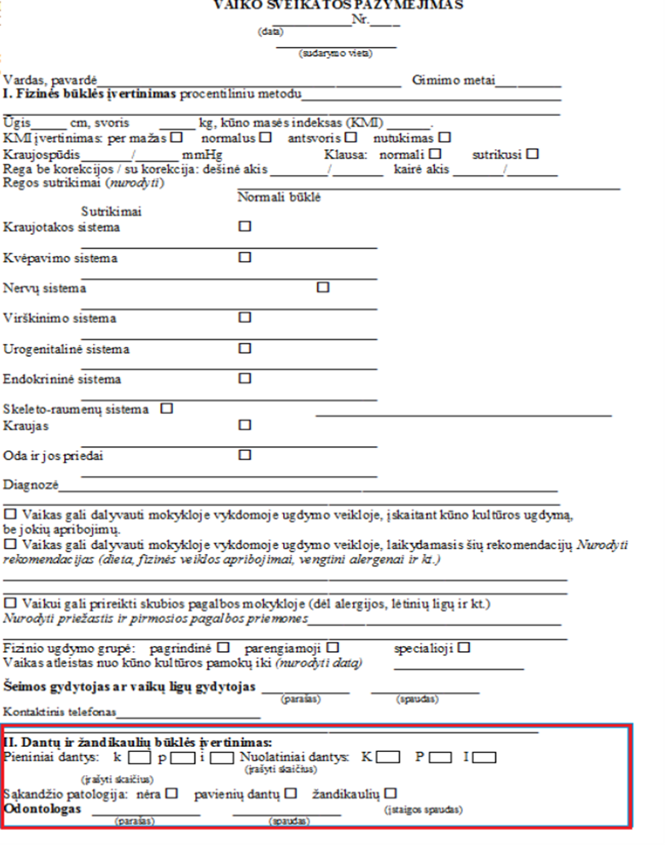
VAIKO SVEIKATOS PAŽYMĖJIME – dantų ir žandikaulių būklės įvertinimas
Vaikas profilaktinių patikrinimų metu turi apsilankyti pas gydytoją odontologą, kuris įvertina dantų ir žandikaulių būklę.

Slide 11
Gydytojas odontologas, atlikdamas kasmetinį mokinio sveikatos patikrinimą, įvertina mokinio dantų, žandikaulių būklę ir įrašo rezultatus į Mokinio sveikatos pažymėjimo antrą dalį „Dantų ir žandikaulio būklės įvertinimas“.
Gydytojas, įvertinęs ėduonies pažeistų, plombuotų ir išrautų dantų skaičių, įrašo rezultatus pažymėjime ties raidėmis k, p, i (pieniniai dantys) ir ties raidėmis K, P, I (nuolatiniai dantys) – apskaičiuojamas dantų ėduonies intensyvumo rodiklis.

Slide 12

Kai kpi, KPI reikšmė mažesnė nei 1,2 – ėduonies intensyvumas apibūdinams kaip labai žemas; nuo 1,2 iki 2,6 – žemas, nuo 2,7 iki 4,4 – vidutinis, nuo 4,5 iki 6,5 – aukštas, o kai rodiklis didesnis nei 6,5 – labai aukštas.
Jeigu profilaktinio sveikatos patikrinimo metu gydytojas odontologas neranda ėduonies pažeistų, plombuotų ir dėl ėduonies išrautų dantų, Mokinio sveikatos pažymėjime ties raidėmis k, p, i įrašomi nuliai – tai reiškia, kad vaiko dantys sveiki (kpi + KPI lygus 0).

Slide 13
FIZINIO LAVINIMO GRUPĖS

Slide 15
Palyginus 2020- 2018 - 2017 m .m. mokinių dalį (%) pagal fizinio ugdymo grupes, vaikų priskiriamų parengiamajai fizinio ugdymo grupei dalis (%) mažėja.

Slide 16
Rekomendacijos
Pasaulio sveikatos organizacija (PSO) rekomenduoja motinos ir vaiko sveikatą laikyti prioritetine sritimi, kadangi būsimų kartų sveikata bei gerovė priklauso nuo šiandienos mamų bei vaikų sveikatos, todėl tikslinga tėvus įtraukti į sveikatos stiprinimo veiklas – organizuoti ir vykdyti mokymus, apimančius aiškią, išsamią ir patikimą informaciją apie mitybą, fizinį aktyvumą.
Remiantis duomenų analizės rezultatais, daugiau dėmesio turi būti skiriama mokinių sveikatos stiprinimo žinių ir įgūdžių formavimui.

Slide 17
Apibendrinimas
Kadangi labai svarbu mažinti rizikos veiksnius, kurie sąlygoja daugelio ligų atsiradimą, reikia organizuoti ir vykdyti įvairius mokymus fizinio aktyvumo, sveikos mitybos ir nutukimo, burnos higienos, psichikos sveikatos gerinimo, psichotropinių medžiagų vartojimo prevencijos temomis;
❖ Darbo ir poilsio rėžimo propagavimui;
❖ Akių ligų profilaktikai;
❖ Skeleto-raumenų sistemos ligų profilaktikai – ergonomiškai tinkamų darbo ir poilsio vietų pritaikymui.

